Slide 1

Resultados
Evaluación de la Publicación de Información Fundamental
Ayuntamientos 2016

Slide 2
Generalidades de la evaluación
Cobertura:
125 sujetos obligados evaluados (Ayuntamientos)
Objetivo de la Evaluación:
Publicación de la información fundamental:
      Articulo 8, fracción VI- Información sobre la gestión pública
        Inciso j) Las versiones estenográficas, así como las actas o minutas de las reuniones o sesiones de sus órganos colegiados
Periodo de Evaluación:
Agosto a Noviembre 2016

Slide 3
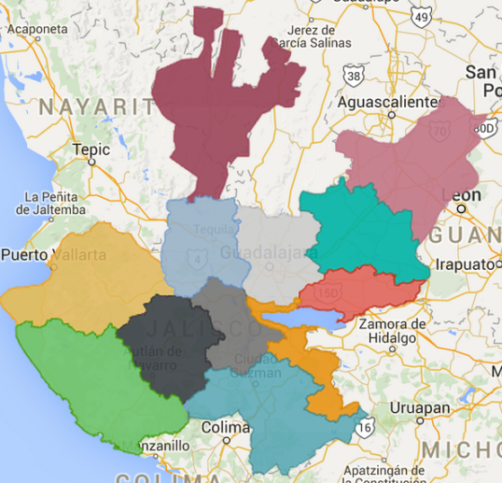
Ayuntamientos Evaluados

Slide 4
Generalidades de la evaluación
El 47.2% de los 125 ayuntamientos evaluados presentan un cumplimiento del 60 al 100 con respecto a la publicación de las Actas de las Sesiones del Pleno del Ayuntamiento.
El 22.4% de los 125 ayuntamientos evaluados presentan un cumplimiento del 60 al 100 con respecto a la publicación de las Versiones Estenográficas de las Sesiones del Pleno del Ayuntamiento.
El 71.20% de los 125 ayuntamientos evaluados presentan un cumplimiento global de entre el 0 al 19.99.
El 19.20% de los 125 ayuntamientos evaluados presentan un cumplimiento global de entre el 20 al 59.99.
El 8.00% de los 125 ayuntamientos evaluados presentan un cumplimiento global de entre el 60 al 100.
El 1.60% de los 125 ayuntamientos evaluados presentan un no cuentan con página web.
El 3.2% de los 125 ayuntamientos evaluados presentaron condiciones especiales a saber:
  No tienen página web;
  No tienen apartado de Transparencia
  Tiene página Web, apartado de Transparencia pero publican información correspondiente a la Administración 2012 - 2015

Slide 5
Ayuntamientos por Grupos de Calificaciones
Cumplimiento | Número de Ayuntamientos
60 a 100 | 10
40 a 59.99 | 3
20 - 39.99 | 21
0 - 19.99 | 89
Sin Portal Web | 2

Slide 6
Resultado Global
El resultado global de la evaluación practicada a 125 Ayuntamientos es el siguiente:
Articulo, Fracción | Inciso
Artículo 8. Información Fundamental General, fracción VI.- Información sobre la gestión pública | j) Las versiones estenográficas, así como las actas o minutas de las reuniones o sesiones de sus órganos colegiados
Cumplimiento Global | 18.80

Slide 7
Resultado Global

Slide 8
Resultado Global por
Criterios adjetivos
Los resultados globales de la publicación de información por criterio adjetivo de los 125 Ayuntamientos evaluados son los siguientes:
Criterio Adjetivo | Promedio Global
Publicidad | 32.00
Vigencia | 12.20
Accesibilidad | 26.80
Información Completa | 4.20
Cumplimiento Global | 18.80

Slide 9
Resultado Global por Obligaciones
Los resultados globales por obligaciones de los 125 Ayuntamientos evaluados:

Slide 10
AYUNTAMIENTOS CON CALIFICACIÓN APROBATORIA

Slide 11
PROMEDIO DEL CUMPLIMIENTO DE AYUNTAMIENTOS CON CALIFICACIÓN APROBATORIA
Criterio Adjetivo | Promedio del Cumplimiento
Publicidad | 97.22
Vigencia | 66.67
Accesibilidad | 97.22
Información Completa | 41.67
Cumplimiento Global | 75.69

Slide 12
Cumplimiento por Criterio Adjetivo de Ayuntamientos con Calificación Aprobatoria
PUBLICIDAD

Slide 13
Cumplimiento por Criterio Adjetivo de Ayuntamientos con Calificación Aprobatoria
VIGENCIA

Slide 14
Cumplimiento por Criterio Adjetivo de Ayuntamientos con Calificación Aprobatoria
ACCESIBILIDAD

Slide 15
Cumplimiento por Criterio Adjetivo de Ayuntamientos con Calificación Aprobatoria
INFORMACIÓN COMPLETA

Slide 16
Cumplimiento por Obligaciones de Ayuntamientos con Calificación Aprobatoria

Slide 17
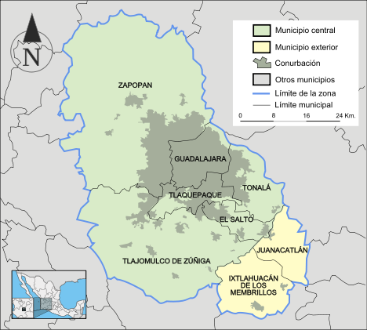
ZONA METROPOLITANA DE GUADALJARA (ZMG)

Slide 18
Cumplimiento Global de la Zona Metropolitana de Guadalajara

Slide 19
Cumplimiento por Ayuntamiento de la Zona Metropolitana de Guadalajara

Slide 20
Cumplimiento por Ayuntamiento y por Criterio Adjetivo de ZMG
Ayuntamiento | Publicidad | Vigencia | Accesibilidad | Información Completa
Ayuntamiento de Guadalajara | 100 | 100 | 100 | 50
Ayuntamiento de San Pedro Tlaquepaque | 100 | 75 | 100 | 75
Ayuntamiento de Zapopan | 100 | 100 | 100 | 50
Ayuntamiento de Tlajomulco de Zúñiga | 100 | 50 | 100 | 75
Ayuntamiento de Tonalá | 100 | 75 | 100 | 25
Ayuntamiento de El Salto | 50 | 25 | 50 | 0
Ayuntamiento de Ixtlahuacán de los Membrillos | 25 | 0 | 25 | 0
Ayuntamiento de Juanacatlán | 25 | 0 | 25 | 0
Cumplimiento Global | 75 | 53.13 | 75 | 34.38

Slide 21
Cumplimiento por Ayuntamiento y por Criterio Adjetivo de ZMG
PUBLICIDAD

Slide 22
Cumplimiento por Ayuntamiento y por Criterio Adjetivo de ZMG
VIGENCIA

Slide 23
Cumplimiento por Ayuntamiento y por Criterio Adjetivo de ZMG
ACCESIBILIDAD

Slide 24
Cumplimiento por Ayuntamiento y por Criterio Adjetivo de ZMG
INFORMACIÓN COMPLETA

Slide 25
NIVEL DE CUMPLIMIENTO POR OBLIGACIONES Y POR AYUNTAMIENTO ZMG

Slide 26
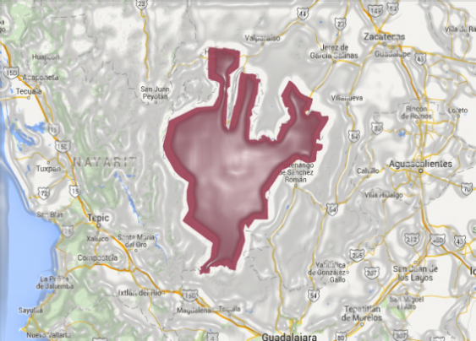
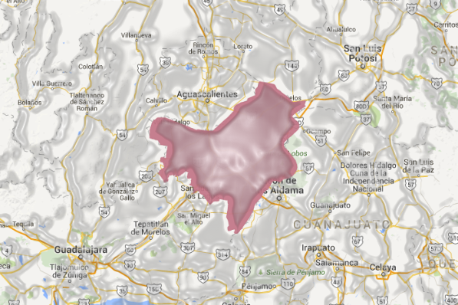
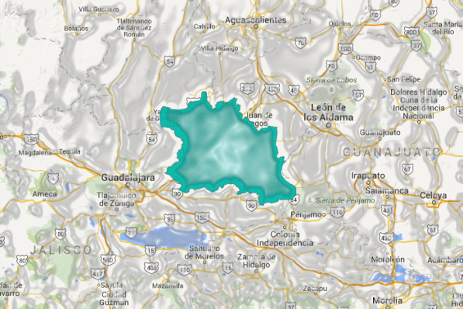
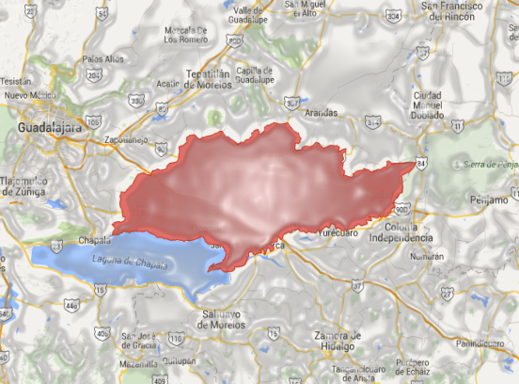
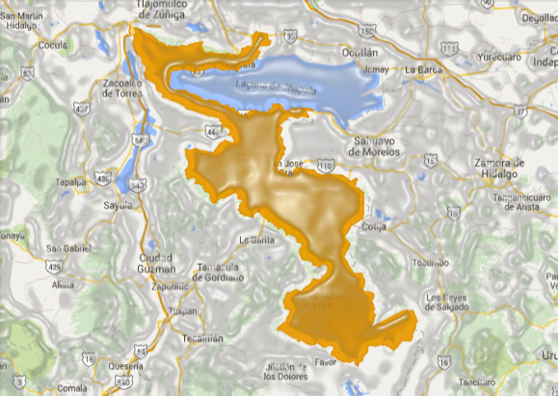
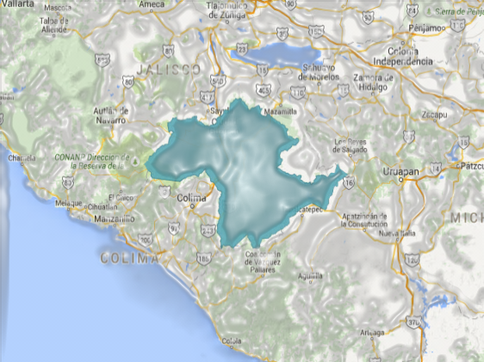
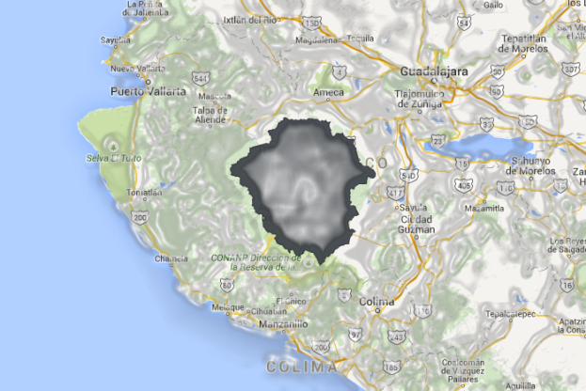
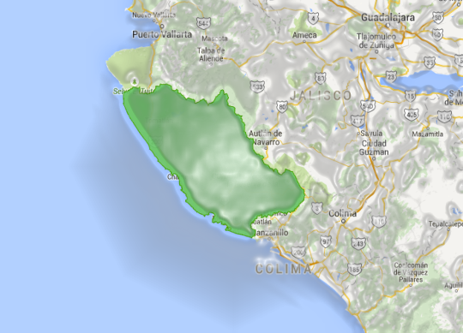
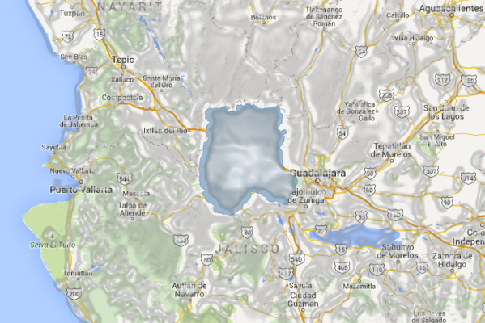
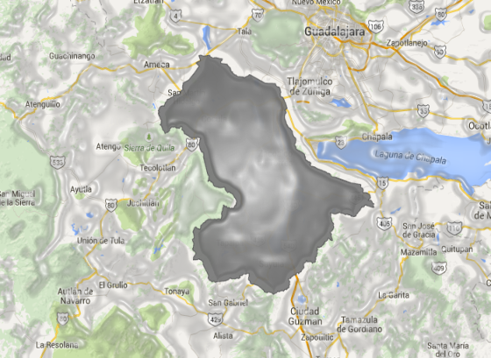
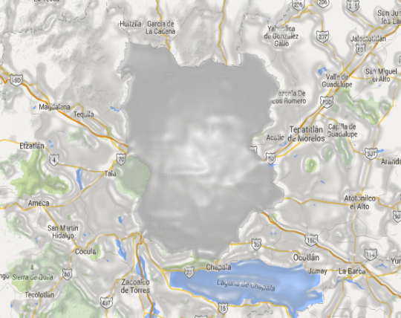
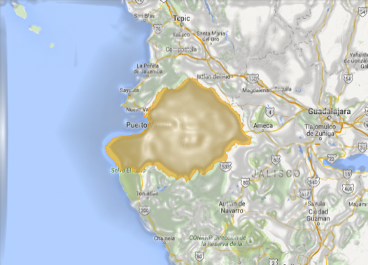
Regionalización Administrativa

Slide 27
Resultado Global por Criterio Adjetivo por Ayuntamiento
Región 1. Norte
Ayuntamiento | Publicidad | Vigencia | Accesibilidad | Información Completa | Cumplimiento Global
Ayuntamiento de Colotlán | 75 | 0 | 75 | 0 | 37.50
Ayuntamiento de Chimaltitán | 50 | 0 | 50 | 0 | 25.00
Ayuntamiento de Mezquitic | 25 | 0 | 25 | 0 | 12.50
Ayuntamiento de Huejúcar | 25 | 0 | 25 | 0 | 12.50
Ayuntamiento de Totatiche | 25 | 0 | 25 | 0 | 12.50
Ayuntamiento de Villa Guerrero | 25 | 0 | 25 | 0 | 12.50
Ayuntamiento de Santa María de los Ángeles | 25 | 0 | 25 | 0 | 12.50
Ayuntamiento de Bolaños | 25 | 0 | 0 | 0 | 6.25
Ayuntamiento de Huejuquilla el Alto | 0 | 0 | 0 | 0 | 0.00
Ayuntamiento de San Martín de Bolaños | 0 | 0 | 0 | 0 | 0.00
Promedio | 27.50 | 0.00 | 25.00 | 0.00 | 13.13

Slide 28
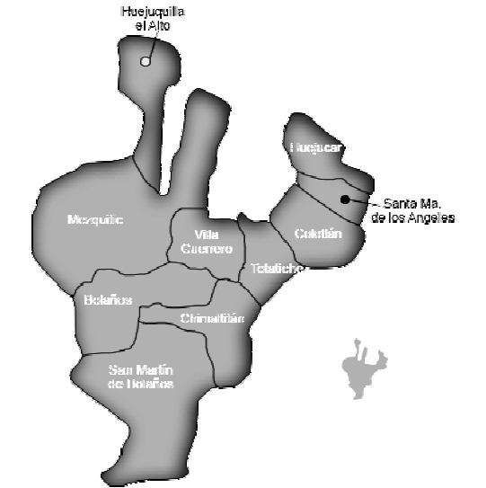
Promedio por Criterio Adjetivo
Región 1. Norte
Ayuntamiento de Colotlán
Calificación: 37.50
Criterio Adjetivo | Promedio Región Norte
Publicidad | 27.5
Vigencia | 0.00
Accesibilidad | 25.00
Información Completa | 0.00
Cumplimiento Global | 13.13
La Región Norte contempla al Ayuntamiento de San Marín de Bolaños, tiene portal web y sección de transparencia, pero publica la información correspondiente a la Administración 2012 – 2015 por lo que su cumplimento es de 0.00.

Slide 29
Calificaciones
Región 1. Norte

Slide 30
Resultado Global por Criterio Adjetivo por Ayuntamiento
Región 2. Altos Norte
Ayuntamiento | Publicidad | Vigencia | Accesibilidad | Información Completa | Cumplimiento Global
Ayuntamiento de Lagos de Moreno | 75 | 25 | 50 | 25 | 43.75
Ayuntamiento de Teocaltiche | 50 | 0 | 50 | 0 | 25.00
Ayuntamiento de San Juan de los Lagos | 25 | 25 | 25 | 0 | 18.75
Ayuntamiento de Encarnación de Díaz | 25 | 0 | 25 | 0 | 12.50
Ayuntamiento de San Diego de Alejandría | 25 | 0 | 25 | 0 | 12.50
Ayuntamiento de Villa Hidalgo | 25 | 0 | 25 | 0 | 12.50
Ayuntamiento de Ojuelos | 0 | 0 | 0 | 0 | 0.00
Ayuntamiento de Unión de San Antonio | 0 | 0 | 0 | 0 | 0.00
Promedio | 28.13 | 6.25 | 25.00 | 3.13 | 15.63

Slide 31
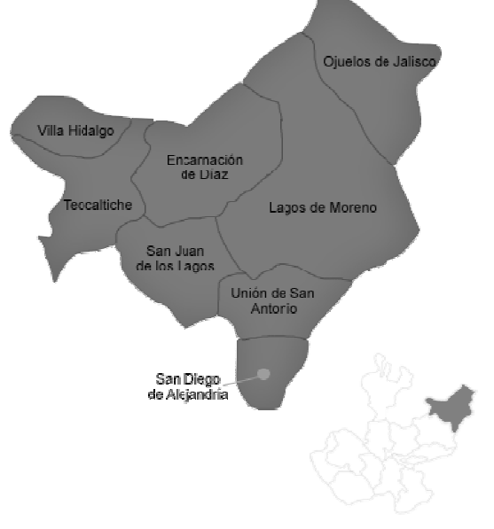
Promedio por Criterio Adjetivo
Región 2. Altos Norte
Criterio Adjetivo | Promedio de la Región Altos Norte
Publicidad | 28.13
Vigencia | 6.25
Accesibilidad | 25.00
Información Completa | 3.13
Cumplimiento Global | 15.63
Ayuntamiento de Lagos de Moreno
Calificación: 43.75

Slide 32
Calificaciones
Región 2. Altos Norte

Slide 33
Resultado Global por Criterio Adjetivo por Ayuntamiento
Región 3. Altos Sur
Ayuntamiento | Publicidad | Vigencia | Accesibilidad | Información Completa | Cumplimiento Global
Ayuntamiento de San Julián | 50 | 25 | 50 | 25 | 37.50
Ayuntamiento de San Ignacio Cerro Gordo | 50 | 0 | 50 | 0 | 25.00
Ayuntamiento de Jalostotitlán | 25 | 25 | 25 | 0 | 18.75
Ayuntamiento de Jesús de María | 50 | 0 | 25 | 0 | 18.75
Ayuntamiento de San Miguel el Alto | 25 | 25 | 25 | 0 | 18.75
Ayuntamiento de Tepatitlán de Morelos | 25 | 25 | 25 | 0 | 18.75
Ayuntamiento de Acatic | 25 | 0 | 25 | 0 | 12.50
Ayuntamiento de Cañadas de Obregón | 25 | 0 | 25 | 0 | 12.50
Ayuntamiento de Yahualica de González Gallo | 25 | 0 | 25 | 0 | 12.50
Ayuntamiento de Mexticacán | 25 | 0 | 0 | 0 | 6.25
Ayuntamiento de Valle de Guadalupe | 25 | 0 | 0 | 0 | 6.25
Ayuntamiento de Arandas | 0 | 0 | 0 | 0 | 0.00
Promedio | 29.17 | 8.33 | 22.92 | 2.08 | 15.63

Slide 34
Promedio por Criterio Adjetivo
Región 3. Altos Sur
Criterio Adjetivo | Promedio Región Altos Sur
Publicidad | 27.17
Vigencia | 8.33
Accesibilidad | 22.92
Información Completa | 2.08
Cumplimiento Global | 15.63
Ayuntamiento de San Julián
Calificación: 37.50

Slide 35
Calificaciones
Región 3. Altos Sur

Slide 36
Resultado Global por Criterio Adjetivo por Ayuntamiento
Región 4. Ciénega
Ayuntamiento | Publicidad | Vigencia | Accesibilidad | Información Completa | Cumplimiento Global
Ayuntamiento de Poncitlán | 100 | 75 | 100 | 75 | 87.50
Ayuntamiento de La Barca | 100 | 50 | 100 | 25 | 68.75
Ayuntamiento de Ocotlán | 100 | 50 | 100 | 0 | 62.50
Ayuntamiento de Zapotlán del Rey | 75 | 50 | 75 | 50 | 62.50
Ayuntamiento de Atotonilco el Alto | 50 | 25 | 50 | 0 | 31.25
Ayuntamiento de Jamay | 50 | 25 | 50 | 0 | 31.25
Ayuntamiento de Ayotlán | 50 | 0 | 25 | 0 | 18.75
Ayuntamiento de Degollado | 25 | 0 | 0 | 0 | 6.25
Ayuntamiento de Tototlán | 0 | 0 | 0 | 0 | 0.00
Promedio | 61.11 | 30.56 | 55.56 | 16.67 | 40.97

Slide 37
Promedio por Criterio Adjetivo
Región 4. Ciénega
Criterio Adjetivo | Promedio Región Ciénega
Publicidad | 61.11
Vigencia | 30.56
Accesibilidad | 55.56
Información Completa | 16.67
Cumplimiento Global | 40.97
Ayuntamiento de Poncitlán
Calificación: 87.50

Slide 38
Calificaciones
Región 4. Ciénega

Slide 39
Resultado Global por Criterio Adjetivo por Ayuntamiento
Región 5. Sureste
Ayuntamiento | Publicidad | Vigencia |  | Accesibilidad |  | Información Completa |  | Cumplimiento Global
Ayuntamiento de Concepción de Buenos Aires | 50 | 50 |  | 50 |  | 0 |  | 37.50
Ayuntamiento de Chapala | 25 | 0 |  | 25 |  | 0 |  | 12.50
Ayuntamiento de Mazamitla | 25 | 0 |  | 25 |  | 0 |  | 12.50
Ayuntamiento de Tizapán el Alto | 25 | 0 |  | 25 |  | 0 |  | 12.50
Ayuntamiento de Quitupan | 25 | 0 |  | 0 |  | 0 |  | 6.25
Ayuntamiento de Jocotepec | 0 | 0 |  | 0 |  | 0 |  | 0.00
Ayuntamiento de La Manzanilla de la Paz | 0 | 0 |  | 0 |  | 0 |  | 0.00
Ayuntamiento de Valle de Juárez | 0 | 0 |  | 0 |  | 0 |  | 0.00
Ayuntamiento de Santa María del Oro | NO TIENE PÁGINA WEB
Ayuntamiento de Tuxcueca | NO TIENE PÁGINA WEB
Promedio | 15.00 |  | 5.00 |  | 12.50 |  | 0.00 | 8.13

Slide 40
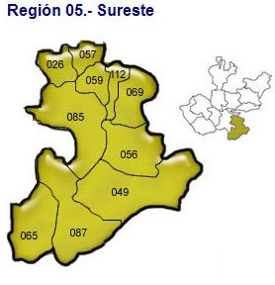
Promedio por Criterio Adjetivo
Región 5. Sureste
Ayuntamiento de Concepción de Buenos Aires
Calificación: 37.50
Criterio Adjetivo | Promedio de la Región Sureste
Publicidad | 15.00
Vigencia | 5.00
Accesibilidad | 12.50
Información Completa | 0.00
Cumplimiento Global | 8.13
La Manzanilla de la Paz
Concepción de Buenos Aires
Valle de Juárez
Mazamitla
Quitupan
Tamazula de Gordiano
Santa María del Oro
Jilotlán de los Dolores
Pihuamo
Tecalitlán
La Región Sureste contempla a los Ayuntamientos de Santa María del Oro y Tuxcacuesca, ambos no tienen portal web, por lo que incumplen con la presente evaluación.

Slide 41
Calificaciones
Región 5. Sureste

Slide 42
Resultado Global por Criterio Adjetivo por Ayuntamiento
Región 6. Sur
Ayuntamiento | Publicidad | Vigencia | Accesibilidad | Información Completa | Cumplimiento Global
Ayuntamiento de Zapotlán el Grande | 75 | 50 | 25 | 0 | 37.50
Ayuntamiento de Gómez Farias | 25 | 0 | 25 | 0 | 12.50
Ayuntamiento de Pihuamo | 25 | 0 | 25 | 0 | 12.50
Ayuntamiento de San Gabriel | 25 | 0 | 25 | 0 | 12.50
Ayuntamiento de Tamazula de Gordiano | 25 | 0 | 25 | 0 | 12.50
Ayuntamiento de Tolimán | 25 | 0 | 25 | 0 | 12.50
Ayuntamiento de Tonila | 25 | 0 | 25 | 0 | 12.50
Ayuntamiento de Tuxpan | 25 | 0 | 25 | 0 | 12.50
Ayuntamiento de Zapotiltic | 25 | 0 | 25 | 0 | 12.50
Ayuntamiento de Jilotlán de los Dolores | 0 | 0 | 0 | 0 | 0.00
Ayuntamiento de Tecalitlán | 0 | 0 | 0 | 0 | 0.00
Ayuntamiento de Zapotitlán de Vadillo | 0 | 0 | 0 | 0 | 0.00
Promedio | 22.92 | 4.17 | 18.75 | 0.00 | 11.46

Slide 43
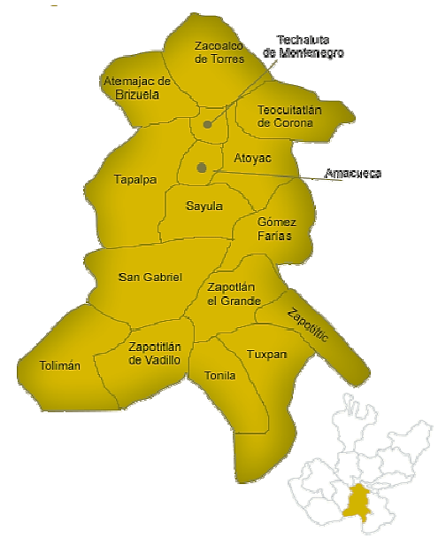
Promedio por Criterio Adjetivo
Región 6. Sur
Criterio Adjetivo | Promedio de la Región Sur
Publicidad | 22.92
Vigencia | 4.17
Accesibilidad | 18.75
Información Completa | 0.00
Cumplimiento Global | 11.46
Ayuntamiento de Zapotlán el Grande
Calificación: 37.50

Slide 44
Calificaciones
Región 6. Sur

Slide 45
Resultado Global por Criterio Adjetivo por Ayuntamiento
Región 7. Sierra de Amula
Ayuntamiento | Publicidad | Vigencia | Accesibilidad | Información Completa | Cumplimiento Global
Ayuntamiento de Unión de Tula | 100 | 75 | 100 | 25 | 75.00
Ayuntamiento de Autlán de Navarro | 50 | 50 | 50 | 0 | 37.50
Ayuntamiento de Ejutla | 50 | 0 | 50 | 0 | 25.00
Ayuntamiento de Ayutla | 25 | 0 | 25 | 0 | 12.50
Ayuntamiento de Cuautla | 25 | 0 | 25 | 0 | 12.50
Ayuntamiento de El Limón | 25 | 0 | 25 | 0 | 12.50
Ayuntamiento de Tonaya | 25 | 0 | 25 | 0 | 12.50
Ayuntamiento de Tuxcacuesco | 25 | 0 | 25 | 0 | 12.50
Ayuntamiento de Tecolotlán | 25 | 0 | 0 | 0 | 6.25
Ayuntamiento de Atengo | 0 | 0 | 0 | 0 | 0.00
Ayuntamiento de Chiquilistlán | 0 | 0 | 0 | 0 | 0.00
Ayuntamiento de El Grullo | 0 | 0 | 0 | 0 | 0.00
Ayuntamiento de Juchitlán | 0 | 0 | 0 | 0 | 0.00
Ayuntamiento de Tenamaxtlán | 0 | 0 | 0 | 0 | 0.00
Promedio | 25.00 | 8.93 | 23.21 | 1.79 | 14.73

Slide 46
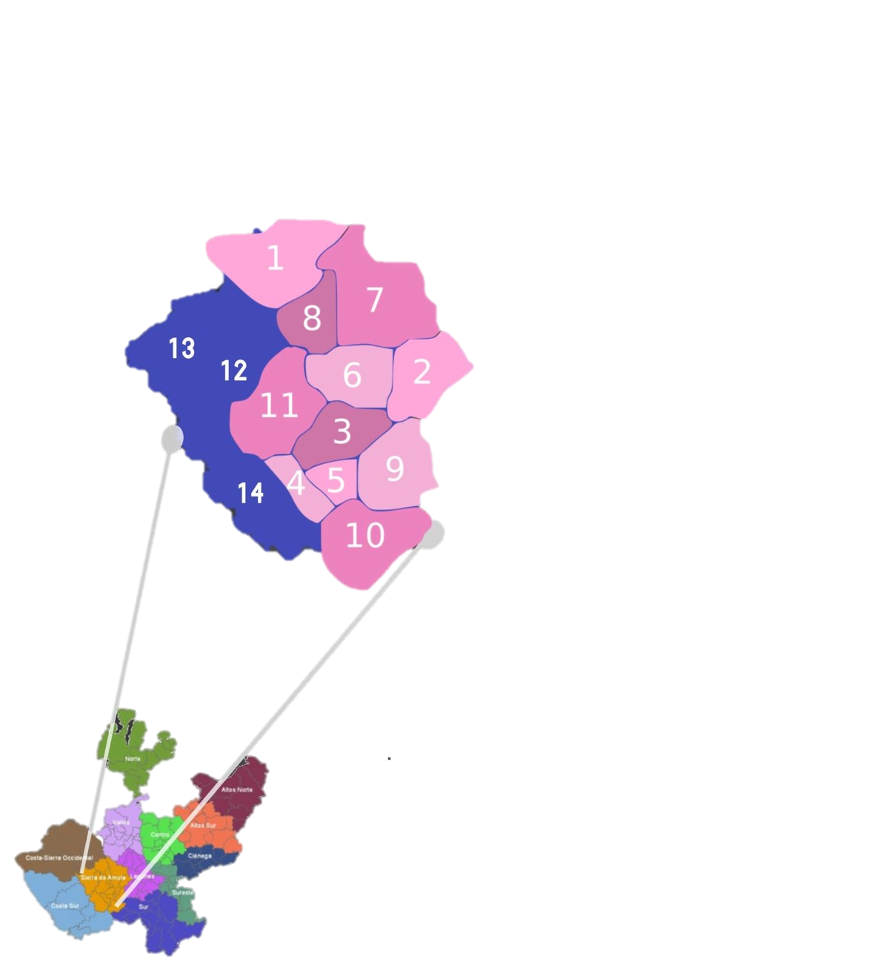
Promedio por Criterio Adjetivo
Región 7. Sierra de Amula
Atengo
Criterio Adjetivo | Promedio de la Región Sierra de Amula
Publicidad | 25.00
Vigencia | 8.93
Accesibilidad | 23.21
Información Completa | 1.79
Cumplimiento Global | 14.73
Tenamaxtlán
Tecolotlán
Ayutla
Juchitlán
Cuautla
Chiquilistlán
Unión
de Tula
Ejutla
El
Grullo
Tonaya
El
Limón
Autlán de Navarro
Tuxcacuesca
Ayuntamiento de Unión de Tula
Calificación: 75.00
La Región Sierra de Amula contempla al Ayuntamiento de Juchitlán el cual cuenta con portal web pero no cuenta con Portal de Transparencia por lo que su cumplimento es de 0.00.

Slide 47
Calificaciones
Región 7. Sierra de Amula

Slide 48
Resultado Global por Criterio Adjetivo por Ayuntamiento
Región 8. Costa Sur

Slide 49
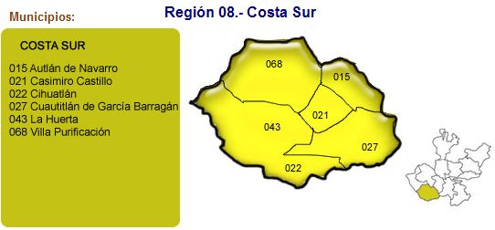
Promedio por Criterio Adjetivo
Región 8. Costa Sur
Ayuntamiento de Villa Purificación
Calificación: 25.00
Criterio Adjetivo | Promedio de la Región Costa Sur
Publicidad | 25.00
Vigencia | 12.50
Accesibilidad | 12.50
Información Completa | 0.00
Cumplimiento Global | 12.50
Villa Purificación
Autlán
de Navarro
Casimiro Castillo
La Huerta
Cuautitlán
de García Barragán
Cihuatlán
Ayuntamiento de Casimiro Castillo 25.00

Slide 50
Calificaciones
Región 8. Costa Sur

Slide 51
Resultado Global por Criterio Adjetivo por Ayuntamiento
Región 9. Costa-Sierra Occidental
Ayuntamiento | Publicidad | Vigencia | Accesibilidad | Información Completa | Cumplimiento Global
Ayuntamiento de Puerto Vallarta | 75 | 75 | 75 | 0 | 56.25
Ayuntamiento de Talpa de Allende | 75 | 25 | 75 | 0 | 43.75
Ayuntamiento de Mascota | 50 | 25 | 50 | 0 | 31.25
Ayuntamiento de San Sebastián del Oeste | 50 | 0 | 50 | 0 | 25.00
Ayuntamiento de Mixtlán | 25 | 0 | 0 | 0 | 6.25
Ayuntamiento de Atenguillo | 0 | 0 | 0 | 0 | 0.00
Ayuntamiento de Cabo Corrientes | 0 | 0 | 0 | 0 | 0.00
Ayuntamiento de Guachinango | 0 | 0 | 0 | 0 | 0.00
Promedio | 34.38 | 15.63 | 31.25 | 0.00 | 20.31

Slide 52
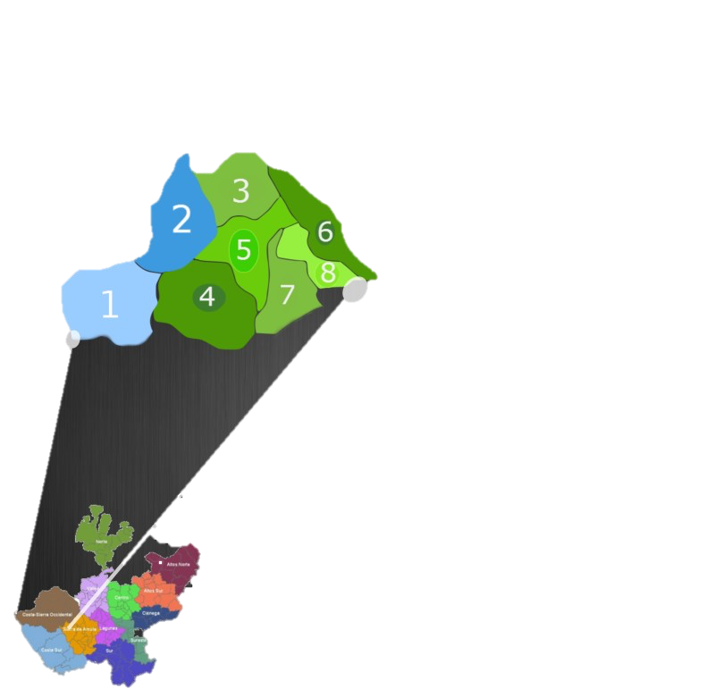
Promedio por Criterio Adjetivo
Región 9. Costa-Sierra Occidental
Ayuntamiento de Puerto Vallarta Calificación: 56.25
San Sebastián del Oeste
Puerto Vallarta
Guachinango
Criterio Adjetivo | Promedio de la Región Costa-Sierra Occidental
Publicidad | 34.38
Vigencia | 15.63
Accesibilidad | 31.25
Información Completa | 0.00
Cumplimiento Global | 20.31
Mascota
Mixtlán
Talpa de Allente
Atenguillo
Cabo Corrientes

Slide 53
Calificaciones
Región 9. Costa-Sierra Occidental

Slide 54
Resultado Global por Criterio Adjetivo por Ayuntamiento
Región 10. Valles
Ayuntamiento | Publicidad | Vigencia | Accesibilidad | Información Completa | Cumplimiento Global
Ayuntamiento de Magdalena | 50 | 25 | 50 | 0 | 31.25
Ayuntamiento de Tala | 50 | 0 | 50 | 25 | 31.25
Ayuntamiento de San Juanito de Escobedo | 50 | 50 | 0 | 0 | 25.00
Ayuntamiento de Tequila | 50 | 25 | 0 | 0 | 18.75
Ayuntamiento de Ahualulco de Mercado | 25 | 0 | 25 | 0 | 12.50
Ayuntamiento de Amatitán | 25 | 0 | 25 | 0 | 12.50
Ayuntamiento de Ameca | 50 | 0 | 0 | 0 | 12.50
Ayuntamiento de El Arenal | 25 | 0 | 25 | 0 | 12.50
Ayuntamiento de Hostotipaquillo | 25 | 0 | 25 | 0 | 12.50
Ayuntamiento de Teuchitlán | 25 | 0 | 25 | 0 | 12.50
Ayuntamiento de Etzatlán | 0 | 0 | 0 | 0 | 0.00
Ayuntamiento de San Marcos | 0 | 0 | 0 | 0 | 0.00
Promedio | 31.25 | 8.33 | 18.75 | 2.08 | 15.10

Slide 55
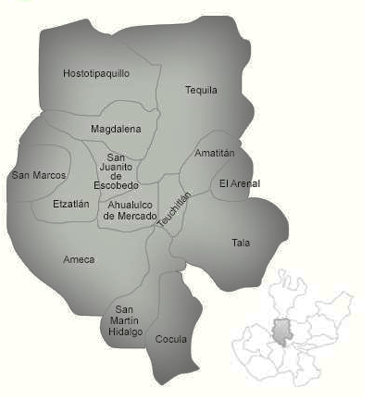
Promedio por Criterio Adjetivo
Región 10. Valles
Ayuntamiento de Magadalena
Calificación: 31.25
Criterio Adjetivo | Promedio de la Región Valles
Publicidad | 31.25
Vigencia | 8.33
Accesibilidad | 18.75
Información Completa | 2.08
Cumplimiento Global | 15.10
Ayuntamiento de Tala
Calificación: 31.25

Slide 56
Calificaciones
Región 10. Valles

Slide 57
Resultado Global por Criterio Adjetivo por Ayuntamiento
Región 11. Lagunas
Ayuntamiento | Publicidad | Vigencia | Accesibilidad | Información Completa | Cumplimiento Global
Ayuntamiento de San Martín de Hidalgo | 50 | 50 | 25 | 0 | 31.25
Ayuntamiento de Techaluta de Montenegro | 50 | 0 | 50 | 0 | 25.00
Ayuntamiento de Cocula | 50 | 25 | 0 | 0 | 18.75
Ayuntamiento de Sayula | 50 | 0 | 25 | 0 | 18.75
Ayuntamiento de Villa Corona | 25 | 25 | 25 | 0 | 18.75
Ayuntamiento de Acatlán de Juárez | 25 | 0 | 25 | 0 | 12.50
Ayuntamiento de Amacueca | 25 | 25 | 0 | 0 | 12.50
Ayuntamiento de Atemajac de Brizuela | 25 | 0 | 25 | 0 | 12.50
Ayuntamiento de Atoyac | 25 | 0 | 25 | 0 | 12.50
Ayuntamiento de Teocuitatlán de Corona | 25 | 0 | 25 | 0 | 12.50
Ayuntamiento de Tapalpa | 0 | 0 | 0 | 0 | 0.00
Ayuntamiento de Zacoalco de Torres | 0 | 0 | 0 | 0 | 0.00
Promedio | 29.17 | 10.42 | 18.75 | 0.00 | 14.58

Slide 58
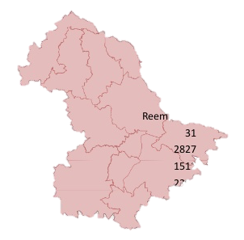
Promedio por Criterio Adjetivo
Región 11. Lagunas
Ayuntamiento | Promedio de la Región Lagunas
Publicidad | 29.17
Vigencia | 10.42
Accesibilidad | 18.75
Información Completa | 0.00
Cumplimiento Global | 14.58
Ayuntamiento de San
Martín de Hidalgo
Calificación: 31.25
San Martín
de Hidalgo
Acatlán
de Juárez
Villa
Corona
Cocula
Zacoalco de Torres
Atemajac de Brizuela
Techaluta de Montenegro
Teocuitatlán
de Corona
Amacueca
Atoyac
Tapalpa
Sayula

Slide 59
Calificaciones
Región 11. Lagunas

Slide 60
Promedio por Criterio Adjetivo por Ayuntamiento
Región 12. Centro
Ayuntamiento | Publicidad | Vigencia | Accesibilidad | Información Completa | Cumplimiento Global
Ayuntamiento de Guadalajara | 100 | 100 | 100 | 50 | 87.50
Ayuntamiento de San Pedro Tlaquepaque | 100 | 75 | 100 | 75 | 87.50
Ayuntamiento de Zapopan | 100 | 100 | 100 | 50 | 87.50
Ayuntamiento de Tlajomulco de Zúñiga | 100 | 50 | 100 | 75 | 81.25
Ayuntamiento de Tonalá | 100 | 75 | 100 | 25 | 75.00
Ayuntamiento de El Salto | 50 | 25 | 50 | 0 | 31.25
Ayuntamiento de Zapotlanejo | 25 | 25 | 25 | 0 | 18.75
Ayuntamiento de Ixtlahuacán de los Membrillos | 25 | 0 | 25 | 0 | 12.50
Ayuntamiento de Ixtlahuacán del Río | 25 | 0 | 25 | 0 | 12.50
Ayuntamiento de Juanacatlán | 25 | 0 | 25 | 0 | 12.50
Ayuntamiento de San Cristóbal de la Barranca | 25 | 0 | 25 | 0 | 12.50
Ayuntamiento de Cuquio | 0 | 0 | 0 | 0 | 0.00
Promedio | 56.25 | 37.50 | 56.25 | 22.92 | 43.23

Slide 61
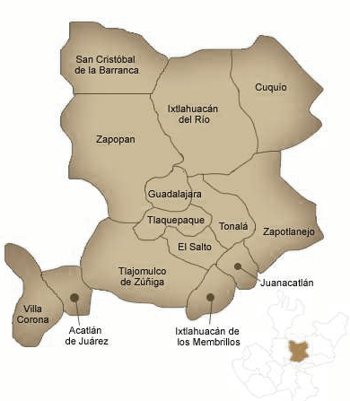
Promedio por Criterio Adjetivo
Región 12 Centro
Criterio Adjetivo | Promedio de la Región Centro
Publicidad | 56.25
Vigencia | 37.50
Accesibilidad | 56.25
Información Completa | 22.92
Cumplimiento Global | 43.23
Ayuntamiento de
Zapopan
Calificación: 87.50
Ayuntamiento de
Guadalajara
Calificación: 87.50
Ayuntamiento de Tlaquepaque
Calificación: 87.50

Slide 62
Calificación
Región 12. Centro

Slide 63

Ranking focalizado por
Tipo de Órgano Colegiado

Slide 64
Actas de las Sesiones del Pleno del Ayuntamiento
Calificación | Ayuntamientos | Porcentaje
100 | 14 | 11.20%
75 | 45 | 36%
50 | 9 | 7.20%
0 | 55 | 44%
Sin Página Web | 2 | 1.60%

Slide 65
Actas de las Sesiones del Pleno del Ayuntamiento
Ayuntamientos con calificación de 100
Ayuntamiento de Autlán de Navarro
Ayuntamiento de Concepción de Buenos Aires
Ayuntamiento de Jalostotitlán
Ayuntamiento de Lagos de Moreno
Ayuntamiento de San Juan de los Lagos
Ayuntamiento de San Martín de Hidalgo
Ayuntamiento de San Pedro Tlaquepaque
Ayuntamiento de Tala
Ayuntamiento de Talpa de Allende
Ayuntamiento de Unión de Tula
Ayuntamiento de Villa Corona
Ayuntamiento de Zapopan
Ayuntamiento de Zapotlán del Rey
Ayuntamiento de Poncitlán

Slide 66
Actas de las Sesiones del Pleno del Ayuntamiento
Ayuntamientos con calificación de 75
Ayuntamiento de Acatlán de Juárez
Ayuntamiento de Amacueca
Ayuntamiento de Atemajac de Brizuela
Ayuntamiento de Atoyac
Ayuntamiento de Chapala
Ayuntamiento de Chimaltitán
Ayuntamiento de Cocula
Ayuntamiento de Colotlán
Ayuntamiento de Cuautla
Ayuntamiento de El Arenal
Ayuntamiento de Encarnación de Díaz
Ayuntamiento de Gómez Farías
Ayuntamiento de Hostotipaquillo
Ayuntamiento de Huejúcar
Ayuntamiento de Ixtlahuacán de los Membrillos
Ayuntamiento de Ixtlahuacán del Río
Ayuntamiento de Jesús de María
Ayuntamiento de La Barca
Ayuntamiento de La Huerta
Ayuntamiento de Magdalena
Ayuntamiento de Mascota
Ayuntamiento de Mezquitic
Ayuntamiento de Pihuamo
Ayuntamiento de San Cristóbal de la Barranca
Ayuntamiento de San Diego de Alejandría
Ayuntamiento de San Ignacio Cerro Gordo
Ayuntamiento de San Juanito de Escobedo
Ayuntamiento de San Miguel el Alto
Ayuntamiento de San Sebastián del Oeste
Ayuntamiento de Sayula
Ayuntamiento de Techaluta de Montenegro
Ayuntamiento de Teocaltiche
Ayuntamiento de Teocuitatlán de Corona
Ayuntamiento de Teuchitlán
Ayuntamiento de Tizapán el Alto
Ayuntamiento de Tlajomulco de Zúñiga
Ayuntamiento de Tolimán
Ayuntamiento de Tonila
Ayuntamiento de Totatiche
Ayuntamiento de Tuxpan
Ayuntamiento de Villa Hidalgo
Ayuntamiento de Villa Purificación
Ayuntamiento de Yahualica de González Gallo
Ayuntamiento de Zapotiltic
Ayuntamiento de Zapotlán el Grande

Slide 67
Actas de las Sesiones del Pleno del Ayuntamiento
Ayuntamientos con calificación de 50
Ayuntamiento de Ayotlán
Ayuntamiento de Bolaños
Ayuntamiento de Cañadas de Obregón
Ayuntamiento de Degollado
Ayuntamiento de El Limón
Ayuntamiento de Mexticacán
Ayuntamiento de Quitupan
Ayuntamiento de Tequila
Ayuntamiento de Valle de Guadalupe

Slide 68
Actas de las Sesiones del Pleno del Ayuntamiento
Ayuntamientos con calificación de 0.00
Ayuntamiento de Acatic
Ayuntamiento de Ahualulco de Mercado
Ayuntamiento de Amatitán
Ayuntamiento de Ameca
Ayuntamiento de Arandas
Ayuntamiento de Atengo
Ayuntamiento de Atenguillo
Ayuntamiento de Atotonilco el Alto
Ayuntamiento de Ayutla
Ayuntamiento de Cabo Corrientes
Ayuntamiento de Casimiro Castillo
Ayuntamiento de Chiquilistlán
Ayuntamiento de Cihuatlán
Ayuntamiento de Cuautitlán de García Barragán
Ayuntamiento de Cuquío
Ayuntamiento de Ejutla
Ayuntamiento de El Grullo
Ayuntamiento de El Salto
Ayuntamiento de Etzatlán
Ayuntamiento de Guachinango
Ayuntamiento de Guadalajara
Ayuntamiento de Huejuquilla el Alto
Ayuntamiento de Jamay
Ayuntamiento de Jilotlán de los Dolores
Ayuntamiento de Jocotepec
Ayuntamiento de Juanacatlán
Ayuntamiento de Juchitlán
Ayuntamiento de La Manzanilla de la Paz
Ayuntamiento de Mazamitla
Ayuntamiento de Mixtlán
Ayuntamiento de Ocotlán
Ayuntamiento de Ojuelos de Jalisco
Ayuntamiento de Puerto Vallarta
Ayuntamiento de San Gabriel
Ayuntamiento de San Julián
Ayuntamiento de San Marcos
Ayuntamiento de San Martín de Bolaños
Ayuntamiento de Santa María de los Ángeles
Ayuntamiento de Tamazula de Gordiano
Ayuntamiento de Tapalpa
Ayuntamiento de Tecalitlán
Ayuntamiento de Tecolotlán
Ayuntamiento de Tenamaxtlán
Ayuntamiento de Tepatitlán de Morelos
Ayuntamiento de Tomatlán
Ayuntamiento de Tonalá
Ayuntamiento de Tonaya
Ayuntamiento de Tototlán
Ayuntamiento de Tuxcacuesco
Ayuntamiento de Unión de San Antonio
Ayuntamiento de Valle de Juárez
Ayuntamiento de Villa Guerrero
Ayuntamiento de Zacoalco de Torres
Ayuntamiento de Zapotitlán de Vadillo
Ayuntamiento de Zapotlanejo

Slide 69
Actas de las Sesiones del Pleno del Ayuntamiento
Ayuntamientos sin Página Web
Ayuntamiento de Santa María del Oro
Ayuntamiento de Tuxcueca

Slide 70
Versiones Estenográficas de las Sesiones del Pleno del Ayuntamiento
Cumplimiento | Ayuntamientos | Porcentaje
100 | 11 | 8.80%
75 | 17 | 13.60%
50 | 4 | 3.20%
0 | 91 | 7%
Sin Página Web | 2 | 1.60%

Slide 71
Versiones Estenográficas de las Sesiones del Pleno del Ayuntamiento
Ayuntamientos con calificación de 100
Ayuntamiento de Guadalajara
Ayuntamiento de La Barca
Ayuntamiento de Poncitlán
Ayuntamiento de Puerto Vallarta
Ayuntamiento de San Pedro Tlaquepaque
Ayuntamiento de Tala
Ayuntamiento de Tonalá
Ayuntamiento de Unión de Tula
Ayuntamiento de Zapopan
Ayuntamiento de Zapotlán del Rey
Ayuntamiento de Zapotlanejo

Slide 72
Versiones Estenográficas de las Sesiones del Pleno del Ayuntamiento
Ayuntamientos con calificación de 75
Ayuntamiento de Acatic
Ayuntamiento de Ahualulco de Mercado
Ayuntamiento de Atotonilco el Alto
Ayuntamiento de Ayutla
Ayuntamiento de Cihuatlán
Ayuntamiento de Ejutla
Ayuntamiento de El Salto
Ayuntamiento de Jamay
Ayuntamiento de Juanacatlán
Ayuntamiento de Mazamitla
Ayuntamiento de Ocotlán
Ayuntamiento de San Julián
Ayuntamiento de Tamazula de Gordiano
Ayuntamiento de Tlajomulco de Zúñiga
Ayuntamiento de Tonaya
Ayuntamiento de Tuxcacuesco
Ayuntamiento de Villa Guerrero

Slide 73
Versiones Estenográficas de las Sesiones del Pleno del Ayuntamiento
Ayuntamientos con calificación de 50
Ayuntamiento de Ameca
Ayuntamiento de Casimiro Castillo
Ayuntamiento de Mixtlán
Ayuntamiento de Tecolotlán

Slide 74
Versiones Estenográficas de las Sesiones del Pleno del Ayuntamiento
Ayuntamientos con calificación de 0.00
Ayuntamiento de Acatlán de Juárez
Ayuntamiento de Amacueca
Ayuntamiento de Amatitán
Ayuntamiento de Arandas
Ayuntamiento de Atemajac de Brizuela
Ayuntamiento de Atengo
Ayuntamiento de Atenguillo
Ayuntamiento de Atoyac
Ayuntamiento de Autlán de Navarro
Ayuntamiento de Ayotlán
Ayuntamiento de Bolaños
Ayuntamiento de Cabo Corrientes
Ayuntamiento de Cañadas de Obregón
Ayuntamiento de Chapala
Ayuntamiento de Chimaltitán
Ayuntamiento de Chiquilistlán
Ayuntamiento de Cocula
Ayuntamiento de Colotlán
Ayuntamiento de Concepción de Buenos Aires
Ayuntamiento de Cuautitlán de García Barragán
Ayuntamiento de Cuautla
Ayuntamiento de Cuquío
Ayuntamiento de Degollado
Ayuntamiento de El Arenal
Ayuntamiento de El Grullo
Ayuntamiento de El Limón
Ayuntamiento de Encarnación de Díaz
Ayuntamiento de Etzatlán
Ayuntamiento de Gómez Farías
Ayuntamiento de Guachinango
Ayuntamiento de Hostotipaquillo
Ayuntamiento de Huejúcar
Ayuntamiento de Huejuquilla el Alto
Ayuntamiento de Ixtlahuacán de los Membrillos
Ayuntamiento de Ixtlahuacán del Río
Ayuntamiento de Jalostotitlán
Ayuntamiento de Jesús de María
Ayuntamiento de Jilotlán de los Dolores
Ayuntamiento de Jocotepec
Ayuntamiento de Juchitlán
Ayuntamiento de La Huerta
Ayuntamiento de La Manzanilla de la Paz
Ayuntamiento de Lagos de Moreno
Ayuntamiento de Magdalena
Ayuntamiento de Mascota
Ayuntamiento de Mexticacán

Slide 75
Versiones Estenográficas de las Sesiones del Pleno del Ayuntamiento
Ayuntamientos con calificación de 0.00
Ayuntamiento de Mezquitic
Ayuntamiento de Ojuelos de Jalisco
Ayuntamiento de Pihuamo
Ayuntamiento de Quitupan
Ayuntamiento de San Cristóbal de la Barranca
Ayuntamiento de San Diego de Alejandría
Ayuntamiento de San Gabriel
Ayuntamiento de San Ignacio Cerro Gordo
Ayuntamiento de San Juan de los Lagos
Ayuntamiento de San Juanito de Escobedo
Ayuntamiento de San Marcos
Ayuntamiento de San Martín de Bolaños
Ayuntamiento de San Martín de Hidalgo
Ayuntamiento de San Miguel el Alto
Ayuntamiento de San Sebastián del Oeste
Ayuntamiento de Santa María de los Ángeles
Ayuntamiento de Sayula
Ayuntamiento de Talpa de Allende
Ayuntamiento de Tapalpa
Ayuntamiento de Tecalitlán
Ayuntamiento de Techaluta de Montenegro
Ayuntamiento de Tenamaxtlán
Ayuntamiento de Teocaltiche
Ayuntamiento de Teocuitatlán de Corona
Ayuntamiento de Tepatitlán de Morelos
Ayuntamiento de Tequila
Ayuntamiento de Teuchitlán
Ayuntamiento de Tizapán el Alto
Ayuntamiento de Tolimán
Ayuntamiento de Tomatlán
Ayuntamiento de Tonila
Ayuntamiento de Totatiche
Ayuntamiento de Tototlán
Ayuntamiento de Tuxpan
Ayuntamiento de Unión de San Antonio
Ayuntamiento de Valle de Guadalupe
Ayuntamiento de Valle de Juárez
Ayuntamiento de Villa Corona
Ayuntamiento de Villa Hidalgo
Ayuntamiento de Villa Purificación
Ayuntamiento de Yahualica de González Gallo
Ayuntamiento de Zacoalco de Torres
Ayuntamiento de Zapotiltic
Ayuntamiento de Zapotitlán de Vadillo
Ayuntamiento de Zapotlán el Grande

Slide 76
Actas de las Sesiones del Pleno del Ayuntamiento
Ayuntamientos sin Página Web
Ayuntamiento de Santa María del Oro
Ayuntamiento de Tuxcueca

Slide 77
Número de Comisiones Edilicias
por Ayuntamiento
Rango | Ayuntamientos | Porcentaje
30 - 54 | 72 | 57.60%
11-29 | 31 | 24.80%
No publica la conformación de las comisiones edilicias | 20 | 16.00%
Sin Página Web | 2 | 1.60%

Slide 78
Conclusiones
El cumplimiento global de los 125 Ayuntamientos evaluados es de:
  18.80
La Región que mayor cumplimiento mostró fue:
  Región 12. Centro con un promedio de 43.23
La Región con el menor cumplimento mostró fue:
  Región 5. Sureste con un promedio de 8.13
  Es importante señalar que la Región Sureste esta conformada por:
Ayuntamiento de Concepción de Buenos Aires
Ayuntamiento de Chapala
Ayuntamiento de Mazamitla
Ayuntamiento de Tizapán el Alto
Ayuntamiento de Quitupan
Ayuntamiento de Jocotepec
Ayuntamiento de La Manzanilla de la Paz
Ayuntamiento de Valle de Juárez
Ayuntamiento de Santa María del Oro
Ayuntamiento de Tuxcueca

Slide 79
Conclusiones
Es importante destacar que se hace la estadística sobre 123 sujetos obligados, debido a que los dos casos restantes no cuentan con página web o bien el sitio se encuentra “en construcción”:
    Ayuntamiento de Santa María del Oro
    Ayuntamiento de Tuxcueca
Cabe señalar que de los 125 Ayuntamientos, solamente se establecen 15 lugares en el ranking general, pues muchas calificaciones como resultados de la evaluación se repiten más de una vez, por lo que en un solo pocisionamiento se encuentran hasta 44 ayuntamientos.

Slide 80
Conclusiones
La información que muestra más anomalías o errores en su publicación y se encuentra por debajo del 20 por ciento de cumplimiento, es la correspondiente a:
  La publicacion de las Actas y Versiones Estenográficas de las Sesiones de las Comisiones Edilicias, pues en su mayoría no se publica información requerida.
  La publicación de las Actas y Versiones Estenográficas de las Sesiones del Comité de Transparencia, ya que la mayor parte de los ayuntamientos omite publicar esta información.
  La Publicación de los Audios y Videos de las Sesiones del Pleno del Ayuntamiento.

Slide 81
Conclusiones
  Las obligaciones con un cumplimiento superior o que muestran menos deficiencias en su publicación son:
    El 47.2% de los 125 ayuntamientos evaluados presentan un cumplimiento del 60 al 100 con respecto a la publicación de las Actas de las Sesiones del Pleno del Ayuntamiento.
    El 22.4% de los 125 ayuntamientos evaluados presentan un cumplimiento del 60 al 100 con respecto a la publicación de las Versiones Estenográficas de las Sesiones del Pleno del Ayuntamiento.
    Las actas o las minutas de las sesiones del Pleno del Ayuntamiento, sin embargo, dicha información se encuentra por debajo del 40 por ciento de cumplimiento, tal y como se requiere en la Ley de Transparencia y Acceso a la Información Pública del Estado de Jalisco y sus Municipios

Slide 82
ÁREAS DE OPORTUNIDAD
Publicar de forma completa, actualizada y permanentemente la información que corresponde al artiiculo 8, Fracción VI, inciso j) de la Ley de Transparencia y Acceso a la Información Pública del Estado de Jalisco y sus Municipios
Publicar la información de con conformidad a lo establecido no sólo en la Ley de Transparencia sino también atendiendo a lo establecido en el Lineamiento Séptimo de los Lineamientos de publicación y actualización de Información fundamental.
Así como publicar según lo establecido en los ajustes emitidos el 30 de octubre del 2014 (fecha de publicación en el periódico oficial) en el numeral 10, fracción VI del acuerdo que adiciona y reforma diversas disposiciones de los Lineamientos Generales de Publicación y Actualización de Información Fundamental, que deberán observar los sujetos obligados, previstos en la Ley de Transparencia y Acceso a la Información Pública del Estado de Jalisco y sus Municipios
Fundar y motivar cuando alguna de las obligaciones especificas correspondiente no sea aplicable, o la información no sea generada, no la posea o administre el sujeto obligado; en su caso, publicar la información que de acuerdo a las atribuciones del sujeto obligado pueda dar cumplimiento a la obligación.
Atender la publicación de la información a partir del 01 de marzo y del 01 de octubre del 2015, la información correspondiente a los Videos y Audios de las sesiones del Pleno del Ayuntamiento de conformidad a lo establecido en Acuerdo de Evaluación 2016 emitido por el Instituto.

Slide 83
Ranking del Ayuntamientos
125 Ayuntamientos
1º | Ayuntamiento de Guadalajara | 87.50
 | Ayuntamiento de San Pedro Tlaquepaque | 87.50
 | Ayuntamiento de Zapopan | 87.50
 | Ayuntamiento de Poncitlán | 87.50
2º | Ayuntamiento de Tlajomulco de Zúñiga | 81.25
3º | Ayuntamiento de Unión de Tula | 75.00
 | Ayuntamiento de Tonalá | 75.00
4º | Ayuntamiento de La Barca | 68.75
5º | Ayuntamiento de Ocotlán | 62.50
 | Ayuntamiento de Zapotlán del Rey | 62.50
6º | Ayuntamiento de Puerto Vallarta | 56.25
8º | Ayuntamiento de Lagos de Moreno | 43.75
 | Ayuntamiento de Talpa de Allende | 43.75
9º | Ayuntamiento de Autlán de Navarro | 37.50
 | Ayuntamiento de Colotlán | 37.50
 | Ayuntamiento de Concepción de Buenos Aires | 37.50
 | Ayuntamiento de San Julián | 37.50
 | Ayuntamiento de Zapotlán el Grande | 37.50
10º | Ayuntamiento de Atotonilco el Alto | 31.25
 | Ayuntamiento de El Salto | 31.25
 | Ayuntamiento de Jamay | 31.25
 | Ayuntamiento de Magdalena | 31.25
 | Ayuntamiento de Mascota | 31.25
 | Ayuntamiento de San Martín de Hidalgo | 31.25
 | Ayuntamiento de Tala | 31.25
11° | Ayuntamiento de San Ignacio Cerro Gordo | 25.00
 | Ayuntamiento de Casimiro Castillo | 25.00
 | Ayuntamiento de Chimaltitán | 25.00
 | Ayuntamiento de Ejutla | 25.00
 | Ayuntamiento de San Juanito de Escobedo | 25.00
 | Ayuntamiento de San Sebastián del Oeste | 25.00
 | Ayuntamiento de Techaluta de Montenegro | 25.00
 | Ayuntamiento de Teocaltiche | 25.00
 | Ayuntamiento de Villa Purificación | 25.00
12º | Ayuntamiento de Ayotlán | 18.75
 | Ayuntamiento de Cocula | 18.75
 | Ayuntamiento de Jalostotitlán | 18.75
 | Ayuntamiento de Jesús de María | 18.75
 | Ayuntamiento de San Juan de los Lagos | 18.75
 | Ayuntamiento de San Miguel el Alto | 18.75
 | Ayuntamiento de Sayula | 18.75
 | Ayuntamiento de Tepatitlán de Morelos | 18.75
 | Ayuntamiento de Tequila | 18.75
 | Ayuntamiento de Villa Corona | 18.75
 | Ayuntamiento de Zapotlanejo | 18.75
13º | Ayuntamiento de Tamazula de Gordiano | 12.50
 | Ayuntamiento de Acatic | 12.50
 | Ayuntamiento de Acatlán de Juárez | 12.50
 | Ayuntamiento de Ahualulco de Mercado | 12.50
 | Ayuntamiento de Amacueca | 12.50
 | Ayuntamiento de Amatitán | 12.50
 | Ayuntamiento de Ameca | 12.50
 | Ayuntamiento de Atemajac de Brizuela | 12.50
 | Ayuntamiento de Atoyac | 12.50

Slide 84
Ranking del Ayuntamientos
125 Ayuntamientos
13° | Ayuntamiento de Ayutla | 12.50
 | Ayuntamiento de Cañadas de Obregón | 12.50
 | Ayuntamiento de Chapala | 12.50
 | Ayuntamiento de Cihuatlán | 12.50
 | Ayuntamiento de Cuautla | 12.50
 | Ayuntamiento de El Arenal | 12.50
 | Ayuntamiento de El Limón | 12.50
 | Ayuntamiento de Encarnación de Díaz | 12.50
 | Ayuntamiento de Gómez Farías | 12.50
 | Ayuntamiento de Hostotipaquillo | 12.50
 | Ayuntamiento de Huejúcar | 12.50
 | Ayuntamiento de Ixtlahuacán de los Membrillos | 12.50
 | Ayuntamiento de Ixtlahuacán del Río | 12.50
 | Ayuntamiento de Juanacatlán | 12.50
 | Ayuntamiento de La Huerta | 12.50
 | Ayuntamiento de Mazamitla | 12.50
 | Ayuntamiento de Mezquitic | 12.50
 | Ayuntamiento de Pihuamo | 12.50
 | Ayuntamiento de San Cristóbal de la Barranca | 12.50
 | Ayuntamiento de San Diego de Alejandría | 12.50
 | Ayuntamiento de San Gabriel | 12.50
 | Ayuntamiento de Santa María de los Ángeles | 12.50
 | Ayuntamiento de Teocuitatlán de Corona | 12.50
 | Ayuntamiento de Teuchitlán | 12.50
 | Ayuntamiento de Tizapán el Alto | 12.50
 | Ayuntamiento de Tolimán | 12.50
 | Ayuntamiento de Tonaya | 12.50
 | Ayuntamiento de Tonila | 12.50
 | Ayuntamiento de Totatiche | 12.50
 | Ayuntamiento de Tuxcacuesco | 12.50
 | Ayuntamiento de Tuxpan | 12.50
 | Ayuntamiento de Villa Guerrero | 12.50
 | Ayuntamiento de Villa Hidalgo | 12.50
 | Ayuntamiento de Yahualica de González Gallo | 12.50
 | Ayuntamiento de Zapotiltic | 12.50
14º | Ayuntamiento de Bolaños | 6.25
 | Ayuntamiento de Degollado | 6.25
 | Ayuntamiento de Mixtlán | 6.25
 | Ayuntamiento de Quitupan | 6.25
 | Ayuntamiento de Tecolotlán | 6.25
 | Ayuntamiento de Valle de Guadalupe | 6.25
15º | Ayuntamiento de Arandas | 0.00
 | Ayuntamiento de Atengo | 0.00
 | Ayuntamiento de Atenguillo | 0.00
 | Ayuntamiento de Cabo Corrientes | 0.00
 | Ayuntamiento de Chiquilistlán | 0.00
 | Ayuntamiento de Cuautitlán de García Barragán | 0.00
 | Ayuntamiento de Cuquío | 0.00
 | Ayuntamiento de El Grullo | 0.00
 | Ayuntamiento de Etzatlán | 0.00
 | Ayuntamiento de Guachinango | 0.00
 | Ayuntamiento de Huejuquilla el Alto | 0.00
 | Ayuntamiento de Jilotlán de los Dolores | 0.00
 | Ayuntamiento de Jocotepec | 0.00
 | Ayuntamiento de La Manzanilla de la Paz | 0.00
 | Ayuntamiento de Mexticacán | 0.00
 | Ayuntamiento de Ojuelos de Jalisco | 0.00
 | Ayuntamiento de San Marcos | 0.00
 | Ayuntamiento de Tapalpa | 0.00
 | Ayuntamiento de Tecalitlán | 0.00
 | Ayuntamiento de Tenamaxtlán | 0.00
 | Ayuntamiento de Tomatlán | 0.00
 | Ayuntamiento de Tototlán | 0.00
 | Ayuntamiento de Unión de San Antonio | 0.00
 | Ayuntamiento de Valle de Juárez | 0.00
 | Ayuntamiento de Zacoalco de Torres | 0.00
 | Ayuntamiento de Zapotitlán de Vadillo | 0.00
 | Ayuntamiento de Juchitlán | 0.00
 | Ayuntamiento de San Martín de Bolaños | 0.00

Slide 85
Ayuntamientos con situaciones diversas en el Portal Web
Ayuntamiento de Juchitlán | Sin apartado de Transparencia, por lo que su cumplimiento es de 0.00
Ayuntamiento de San Martín de Bolaños | Cuenta con Portal Web, Apartado de Transparencia, sin embargo, publica la información Correspondiente al 2012 – 2015, por lo que su cumplimiento es de 0.00
Ayuntamiento de Santa María del Oro | No tiene página Web
Ayuntamiento de Tuxcueca | No tiene página Web

